Slide 1

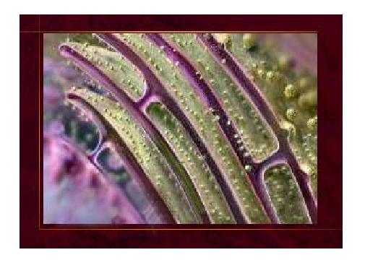
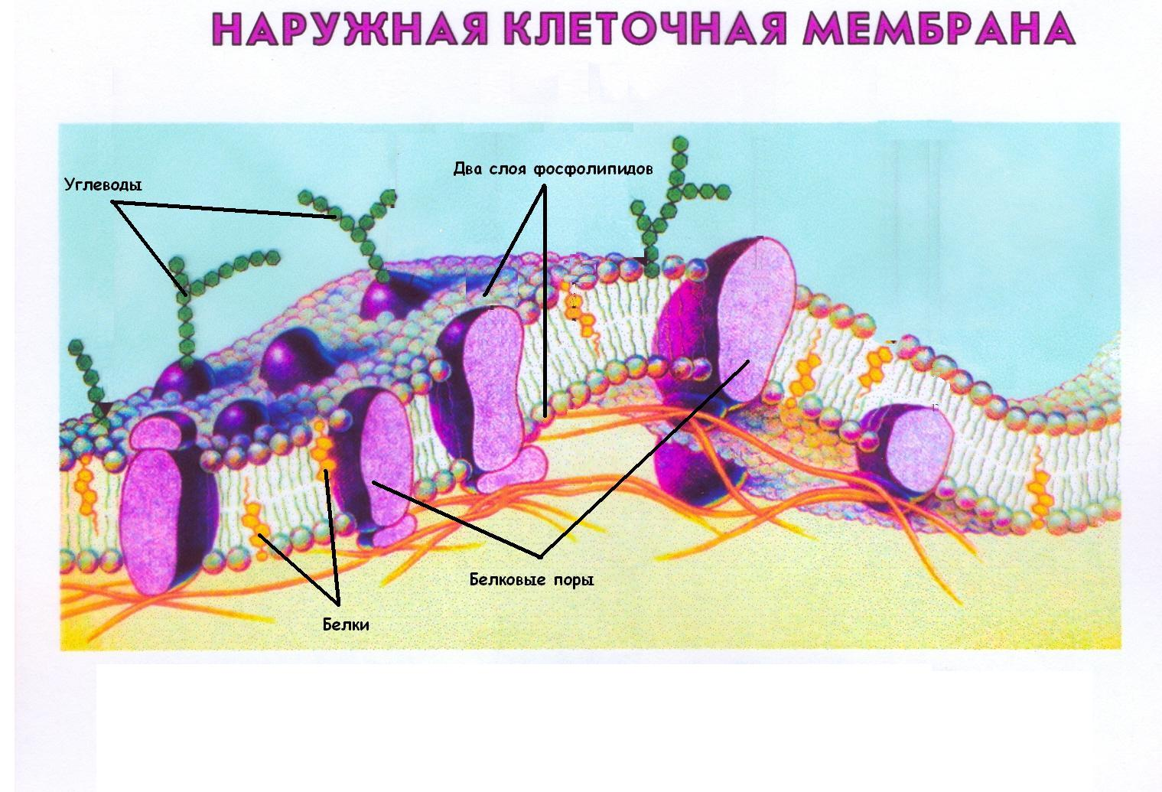
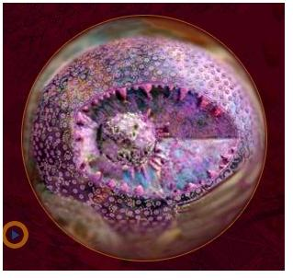
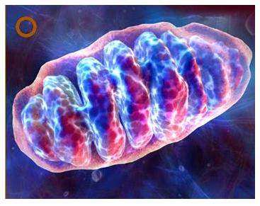
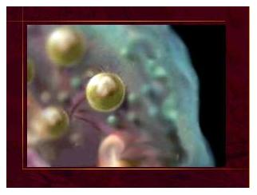
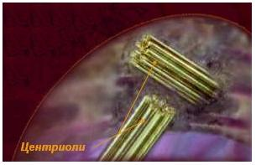
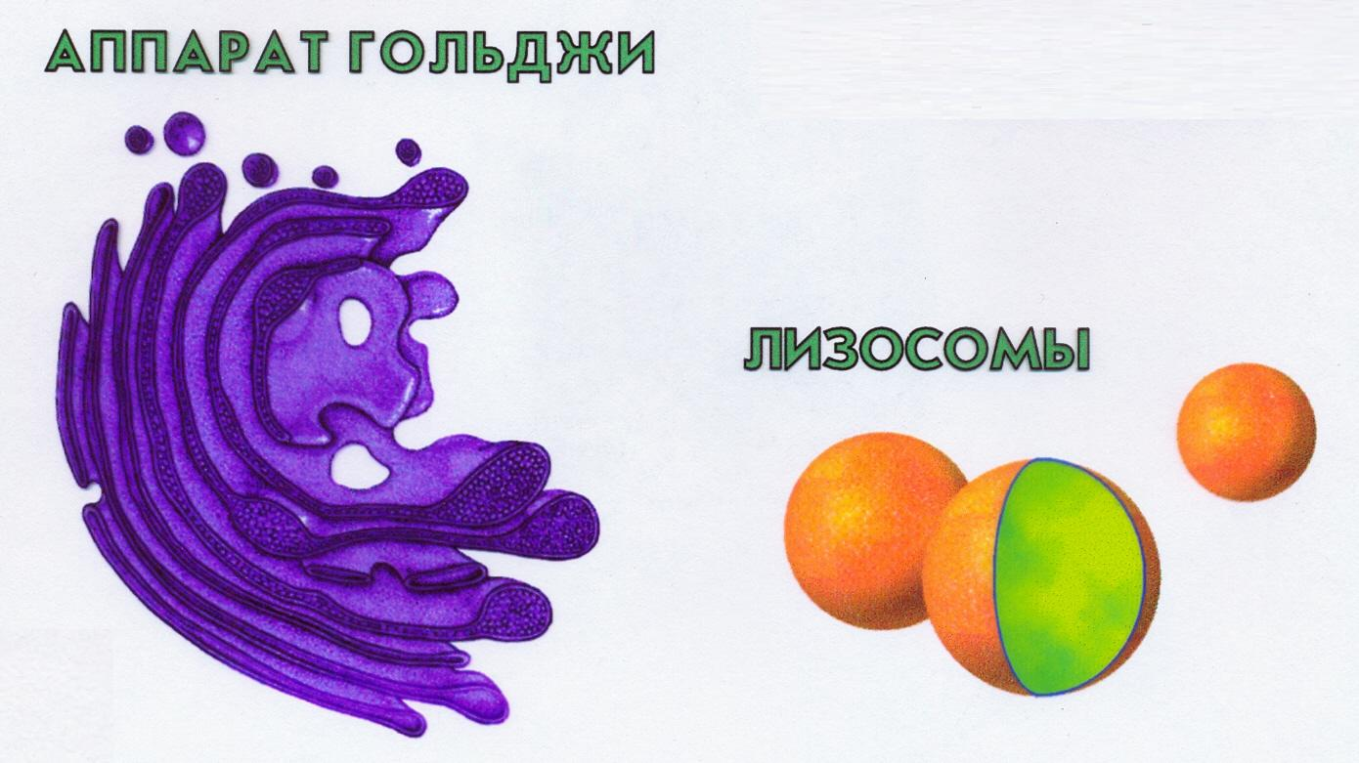
Животные
по размерам
по форме
Растения
Эукариотический
разные функции
Грибы
Разнообразие клеток
Цитоплазма с
органеллами
Прокариотический
ЖИВАЯ КЛЕТКА
Бактерии
Уровни клеточной организации
Структурная организация
Мембрана
Ядро, у прокариот - нуклеоид
Сине-зелёные водоросли
Химический состав
Неорганические вещества
Органические вещества
белки
Н₂О
Минеральные соли
углеводы
липиды
НК
Notes:
Приложение 3 - Клетка

